Slide 1
Педагогический квест
«Ищем стартапы для развития системы образования»
Сергеева Елена Евгеньевна, к.п.н. методист

Slide 2
Квест
От английского «quest» – вызов, поиск, приключение, это интеллектуальный вид игровых развлечений, во время которых участникам нужно преодолеть ряд препятствий, решить определенные задачи, разгадать логические загадки, справиться с трудностями, возникающими на их пути, для достижения общей цели.
Участники: 3 группы по 10 человек
-директора школ;
-руководители органов управления муниципальными образовательными системами;
-родители школьников
Время прохождения квеста: 60 минут
Цель квеста: найти 3 стартапа для развития образовательной системы (СРОЧНО!!!!), определить смарт-цели
ВАЖНО! ПОБЕДА ПРИСУЖДАЕТСЯ С УЧЕТОМ ВРЕМЕНИ, КАЧЕСТВА ВЫПОЛНЕНИЯ ЗАДАНИЙ, ПРЕДСТАВЛЕНИЯ 3 СТАРТАПОВ И ИХ ЦЕЛЕЙ
2
Notes:
2

Slide 3
Правила проведения квеста
Можно:
1.Предлагать, как сделать квест интереснее
2. Вникать в суть заданий и максимально стараться их выполнить
3. Занимать активную, но не назойливую позицию
4. Поддерживать и развивать членов своей команды
5. Приносить артефакты и сувениры
Нельзя:
Шуметь
Портить имущество или уносить его с собой
Ограничивать работу других
«Качать» права и конфликтовать
Пользоваться гаджетами
3
Notes:
3

Slide 4
Что такое стартап?
Перевод с английского: старт — это начало, ап — вверх.
Start-up-проект — это проект, где непременно присутствует новизна технологии, которую никто ранее не применял, не опробовал.
Отличительные характеристики стартапов:
Наличие команды единомышленников, которые занимаются новым делом, от разработки идеи до ее непосредственного воплощения в жизнь. Эта компания состоит из людей, обязанности которых разделены. Каждый занят отдельной темой, но все заряжены общей идеей, некой сверхзадачей, направленной на улучшение жизни людей. Объединяющая идея - необходимость проекта;
Отсутствие источников финансирования.
Возможные источники финансирования:
-Краудфандинг ("народное" финансирование)
-Государство
-Кредит
-Частный инвестор (меценат)
4
Notes:
4

Slide 5
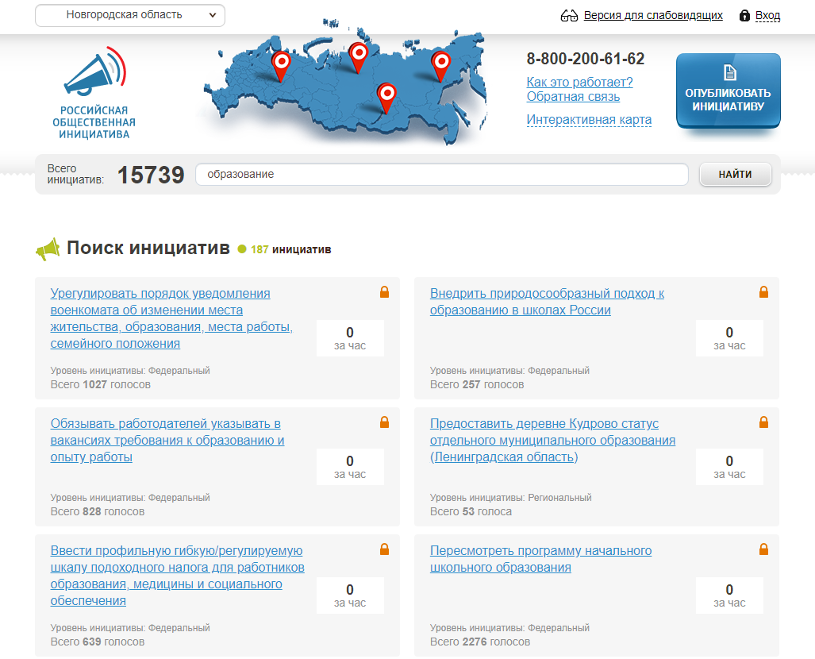
Что такое «Российская общественная инициатива» (РОИ)?
https://www.roi.ru/search/?q=%D0%BE%D0%B1%D1%80%D0%B0%D0%B7%D0%BE%D0%B2%D0%B0%D0%BD%D0%B8%D0%B5&page=8
РОИ – интернет-ресурс для размещения общественных инициатив граждан Российской Федерации.
Интернет-ресурс создан во исполнение указа Президента Российской Федерации от 4 марта 2013 года N 183 «О рассмотрении общественных инициатив, направленных гражданами Российской Федерации с использованием интернет-ресурса «Российская общественная инициатива».
Что является общественной инициативой?
Общественными инициативами считаются предложения граждан России по вопросам социально-экономического развития страны, совершенствования государственного и муниципального управления.
Для чего нужна РОИ?
Для развития и укрепления гражданского общества, защиты прав человека и гражданина, участия граждан в управлении делами государства.
Что позволяет интернет-ресурс?
Подать свою инициативу;
Ознакомиться с размещенными инициативами;
Проголосовать “за” или “против” размещенных инициатив;
Получить информацию о ходе и результатах реализации общественной инициативы.
5
Notes:
5

Slide 6
Что такое «Российская общественная инициатива» (РОИ)?
https://www.roi.ru/search/?q=%D0%BE%D0%B1%D1%80%D0%B0%D0%B7%D0%BE%D0%B2%D0%B0%D0%BD%D0%B8%D0%B5&page=8
Что нужно для того, чтобы подать инициативу или проголосовать за инициативу?
Быть гражданином России старше 18 лет;
Иметь доступ к компьютеру, подключенному к Интернету;
Быть зарегистрированным на портале www.gosuslugi.ru;
Иметь сформулированную инициативу для того, чтобы предложить ее власти.
Сколько голосов необходимо набрать для направления инициативы на рассмотрение органов власти?
На федеральном уровне и в субъектах России численностью населения более 2 млн. – не менее 100 000 (ста тысяч) голосов в поддержку инициативы;
На региональном и муниципальном – не менее 5% от численности зарегистрированного населения.
6
Notes:
6

Slide 7
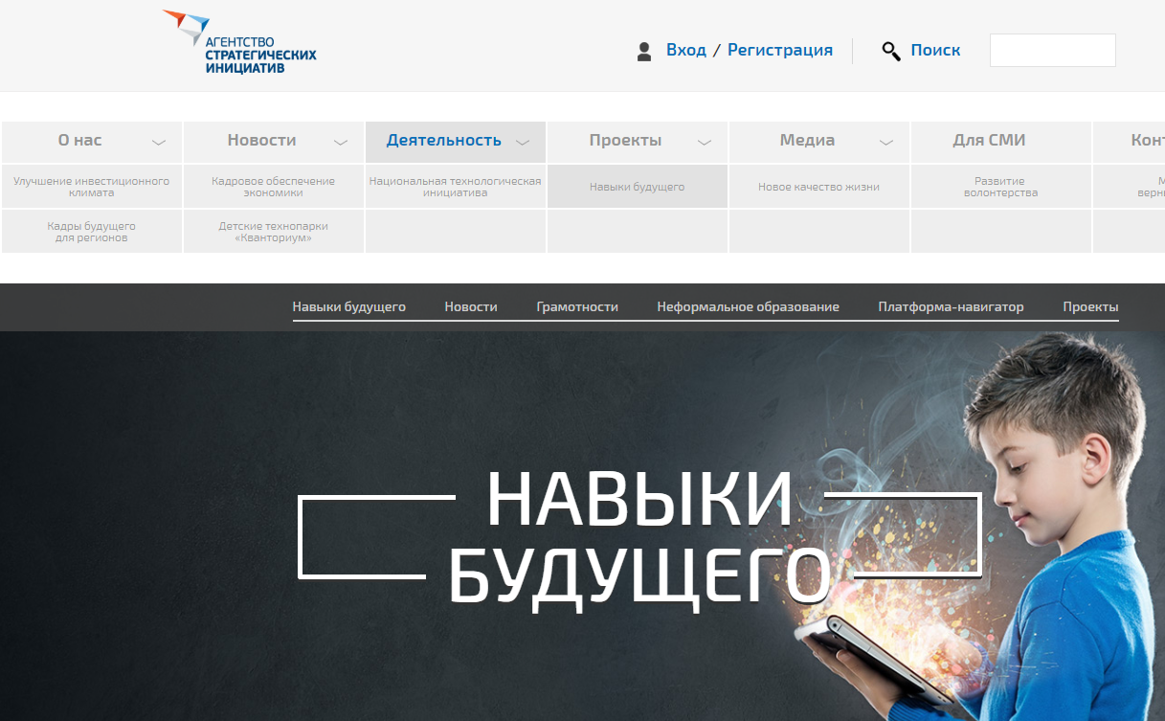
Инициатива «Навыки будущего» https://asi.ru/future_skills/
Направлена на модернизацию системы общего и дополнительного образования России и реализацию проектов по внедрению современных моделей, программ, технологий и инноваций, ориентированных на развитие компетенций и навыков XXI века, повышению эффективности дополнительного образования, развитию неформального образования.
Необходимость изменений продиктована вызовами инновационной экономики и усилением глобального научно-технического развития. В рамках инициативы решается задача воспитания лидеров будущего, подготовка которых начинается с формирования навыков XXI, таких как технологические компетенции, умение работать в команде, эффективная коммуникация. Для этого используются новые формы образования, учитывающие мотивацию детей и подростков к обучению, деловой и социальной активности.
6
Notes:
7

Slide 8
Успешные проекты локального уровня
Фестиваль родительства. Фестиваль выходного дня, построенный на практическом обучении родителей и совместных развлекательных мероприятиях, транслирующих партнерскую модель родительства. Программа мероприятия наполнена интерактивными тренингами. Цель: привлечь внимание к тому, что родительству можно учиться, показать, как возможно нетравматичное вовлечение родителей в жизнь ребенка, показать и закрепить конструктивные практики общения. Распространять модель родительства, основанного на партнерских отношениях и доверии, воспитании в ребенке ответственности.
Редизайн школ. Задуман как 2-Зх дневные дизайн-мастерские, в которых участвуют представители школы (ученики, учителя, администраторы, выпускники и родители), а также приглашенные профессионалы, связанные с выбранной темой мастерской (передовые учителя, дизайнеры пространств, психологи, и далее). В течение одной мастерской участники в командах разрабатывают решения насущных проблем выбранной школы, проходя через несколько стадий: исследование пользователей - идеация решений - эксперимент - адаптация - презентация - поддержка и реализация решений.
6
Notes:
8

Slide 9
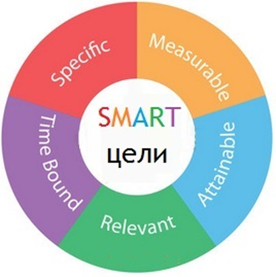
Цели стартапов (проектов) - осознанный образ желаемого состояния системы
Цели должны обладать 5 основными свойствами и удовлетворять принципу SMART:
конкретный (specific);
измеримый (measurable);
достижимый (attainable);
значимый (relevant);
соотносимый с конкретным сроком (time-bounded)
Правильные/Неправильные цели
Повышение имиджа школы в N-области
Повышение качества образовательно-воспитательного процесса в школе
Проведение редизайна школьной библиотеки к 1 сентября 2020 года, школьных рекреаций 1 этажа к 1 сентября 2021 года
Повышение среднего балла ЕГЭ не менее чем на 3% к 2022 году
10
Notes:
Белокрылова

Slide 10
ищем стартапы!
Издательство «Академкнига/Учебник»
117342, г. Москва, ул. Бутлерова, 17б
Тел.: (499) 968-92-29
Факс: (499) 234-63-58
akademkniga.ru
shop-akbooks.ru
29

